Slide 1
Notes:
動画の長さは30-40秒ぐらいが目安か
人間が1分間に読めるのは600字程度
そしてESは300-400字程度が多い

Slide 2
証明写真
野戸 彰大
和歌山大学大学院 システム工学研究科
視覚メディア研究室

Slide 3
負けず嫌い
研究熱心
プログラミングができるプランナー

Slide 4

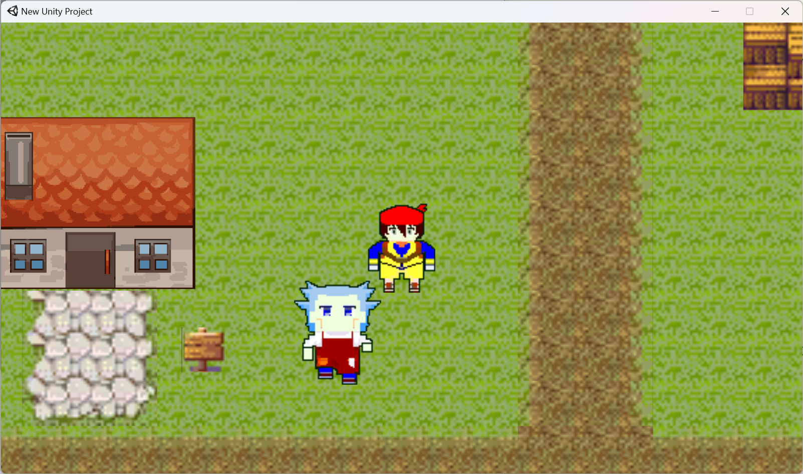
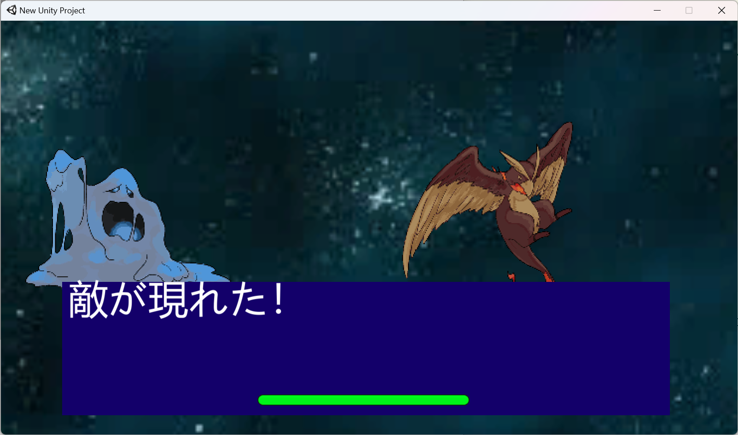
1.負けず嫌い
初めて作ったゲームが期限内(2週間)に完成しなかった
期限の延長を申し出て完成まで持ち込んだ
Notes:
動画を載せるべきか否か
入れるメリット：どういうゲームかわかる
デメリット：時間が増える，トラブルの基
今回の主題は「野戸」であり，「野戸のゲーム」ではない

Slide 5

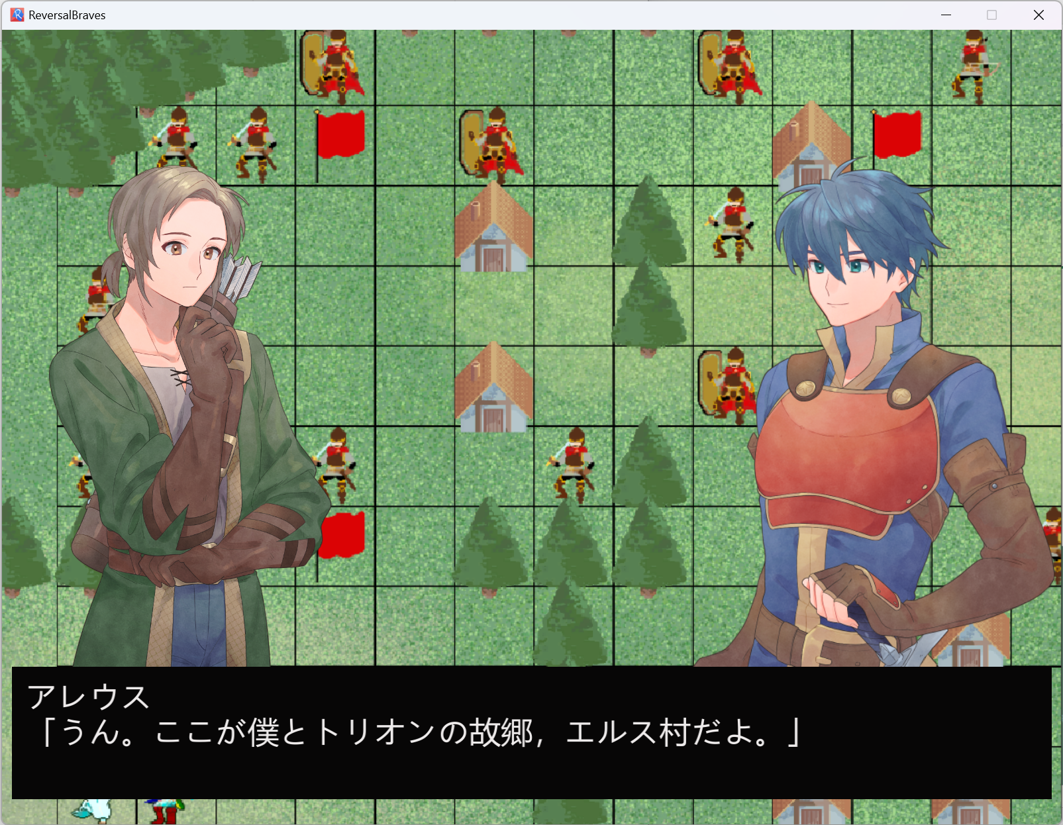
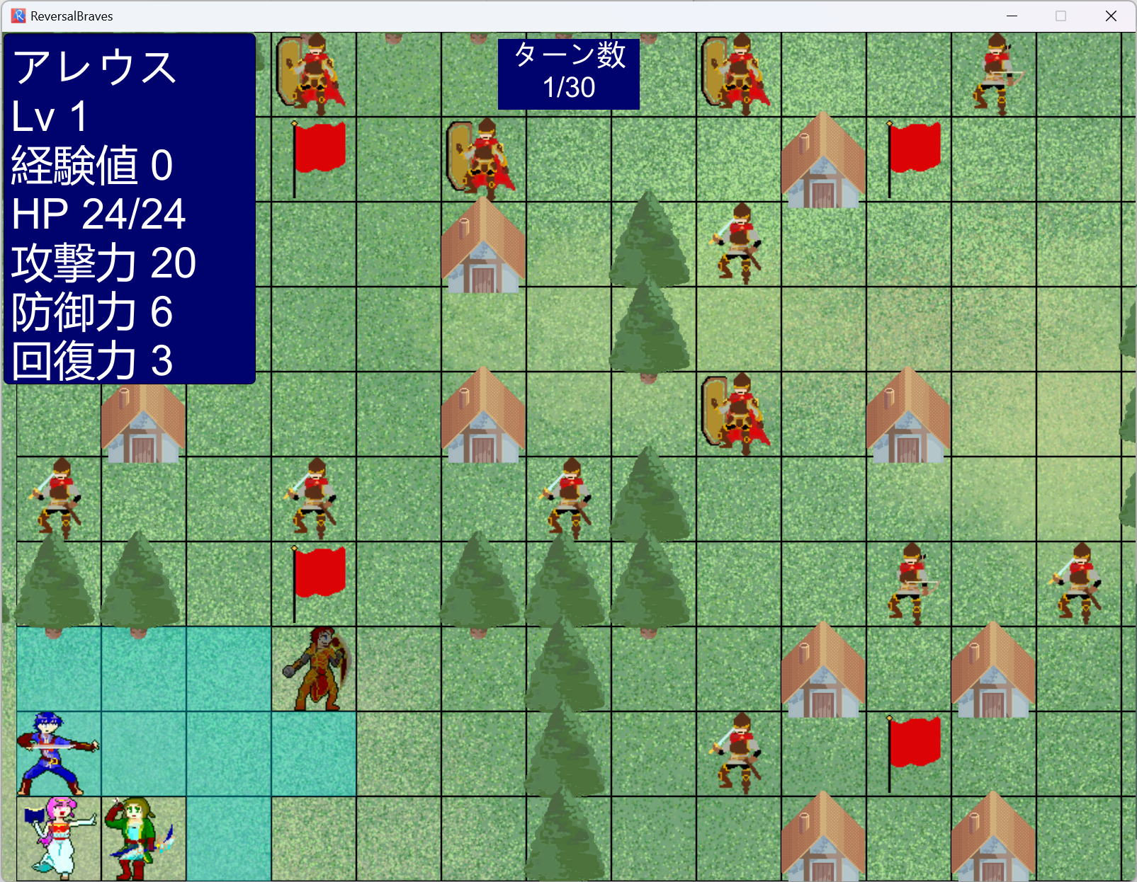

2.研究熱心
夏チーム後
理論でゲームを勉強
→企画作成の理論へ

Slide 6
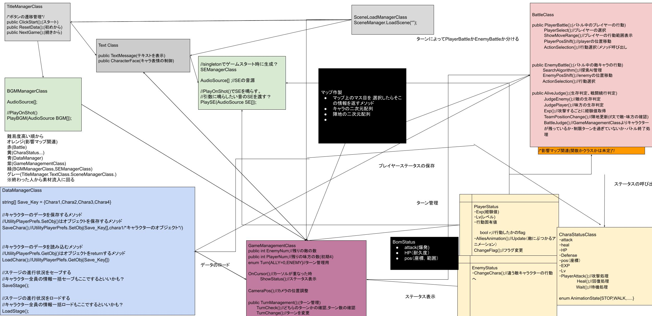
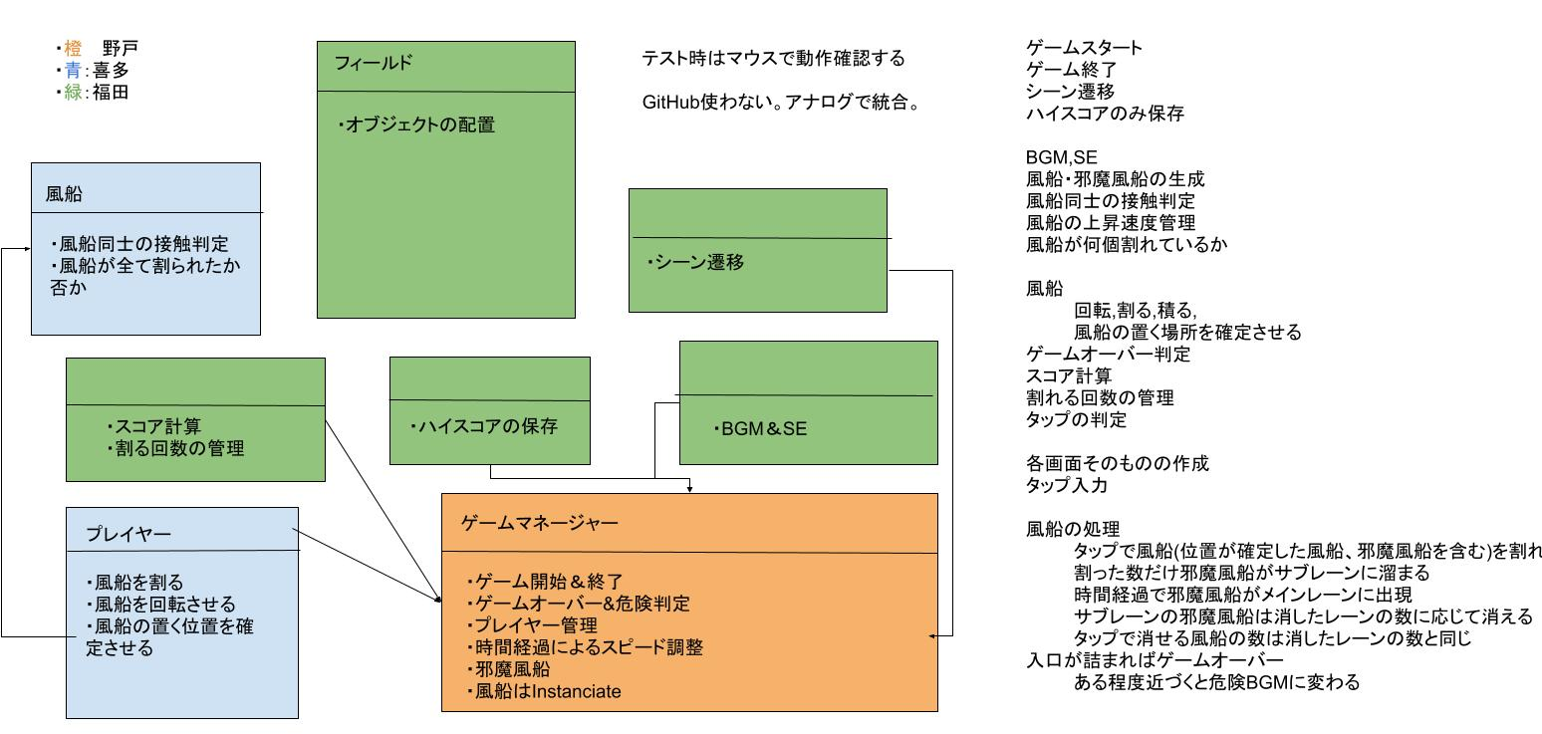
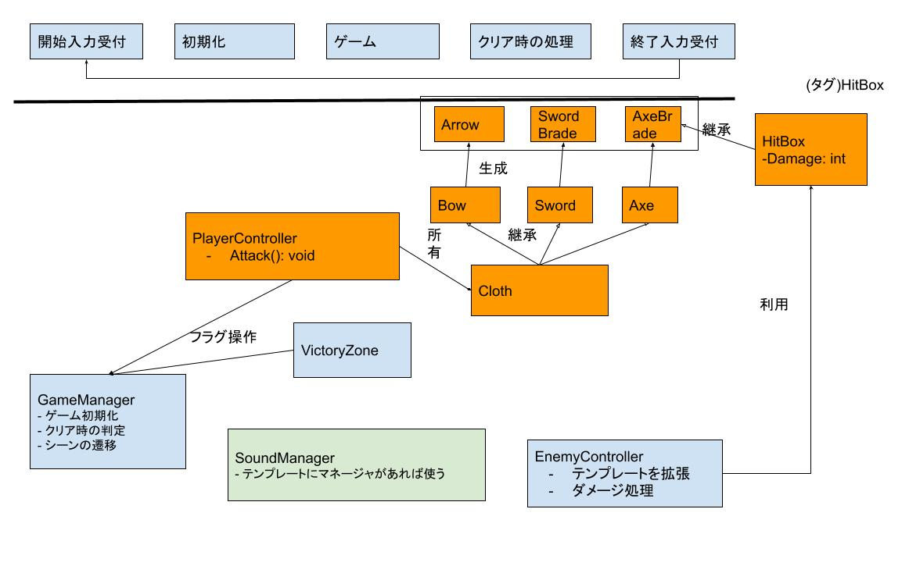
2.研究熱心
設計図を反省

Slide 7
2.研究熱心
喜多のやつ
中野とのSRPG
どう面白くなるのかを検証

Slide 8
3.プログラミングができるプランナー
実際に書いたスクリプト
ゆるゲー
夏チーム
中野とのやつ

Slide 9
現在行っている研究

Slide 10
私が企業に求めるもの

